Slide 1
স্বাগতম

Slide 2
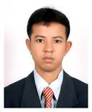
শিক্ষক পরিচয়
মোঃ শরীফ আলম
সহকারী শিক্ষক, তথ্য ও যোগাযোগ প্রযুক্তি
চুন্টা এ, সি, একাডেমী, সরাইর, ব্রাহ্মণবাড়িয়া।
sharifbd123@yahoo.com
01818451771

Slide 3
সাধারণ গণিত
শ্রেণি সপ্তম
সময়ঃ ৪০ মিনিট

Slide 4
পাঠের উদ্দেশ্য
১। পরিমাপ কী তা বলতে পারবে ।
২। পরিমাপ কী কী লাগে তা বলতে পারবে ।
৩। পরিমাপের প্রয়োজনীয়তা বর্ণনা করতে পারবে ।
4। বিভিন্ন বস্তুর দৈর্ঘ, প্রস্থ, উচ্চতা, ওজন ও আয়তন ইত‌্যাদি পরিমাপ করতে পারবে।

Slide 5
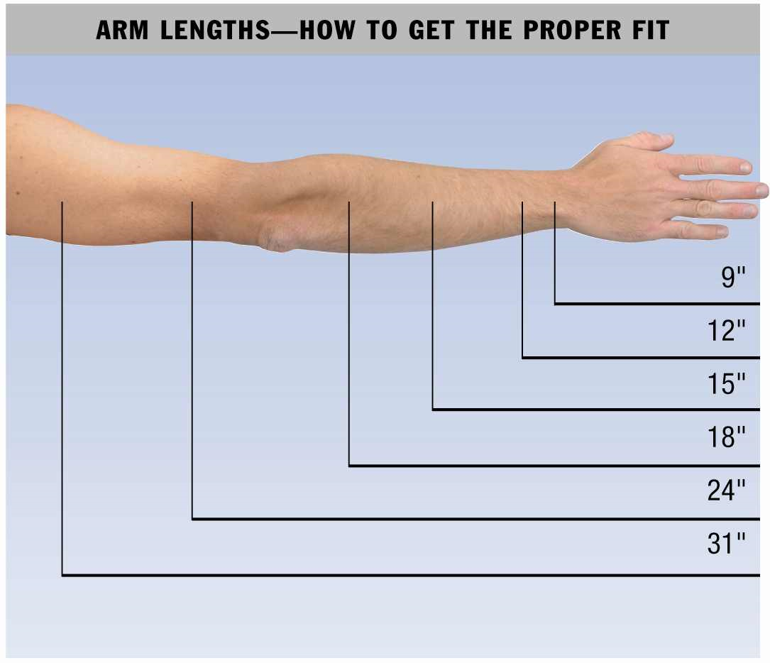
হাতের দৈর্ঘ্য পরিমাপ

Slide 6
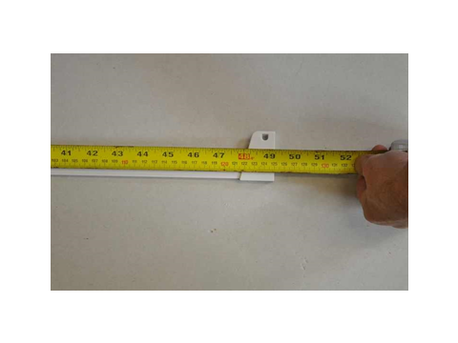
৫২ ইঞ্চি

Slide 7
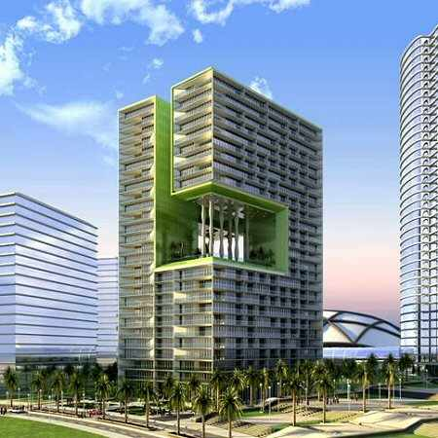
ছবি গুলোর সাহায্যে কী বুঝানো হয়েছে ?
প্রস্থ(b)
দৈর্ঘ্য(a)
উচ্চতা(c)

Slide 8
পরিমাপ ও একক

Slide 9
প্রস্থ(b)
প্রস্থ(c)
দৈর্ঘ্য(a)

Slide 10
ঘনবস্তুর আয়তন= দৈর্ঘ্য(a)×প্রস্থ(b)×উচ্চতা(c)
আয়তকার ঘনবস্তুর সমগ্রপৃষ্ঠের ক্ষেত্রফল=2(ab+bc+ca)

Slide 11
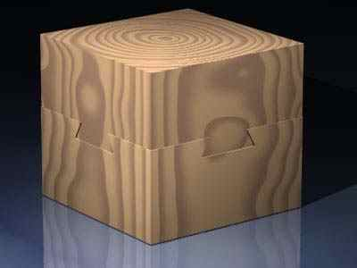
প্রস্থ(b)=৫সে,মি,
প্রস্থ(c)=৫সে,মি,
দৈর্ঘ্য(a)=৮সে,মি,
বাক্সের দৈর্ঘ্য ৮ সে,মি, প্রস্থ ৫ সে,মি,এবং উচ্চতা ৩ সে, মি, ।

Slide 12
দলীয় কাজ
১ম দল-বাক্সটির আয়তন বের কর।
২য় দল-বাক্সটির ক্ষেত্রফল বের কর।

Slide 13
বাড়ির কাজ
একটি আয়তাকার চৌবাচ্চার দৈর্ঘ্য ৫’৫ মিটার, প্রস্থ ৪ মিটার, এবং উচ্চতা ২ মিটার। উক্ত চৌবাচ্চা ভর্তি পানি থাকলে পানির আয়তন কত লিটার ?

Slide 14
সকলকে
শুভেচ্ছা
ও
ধন্যবাদ

